Slide 1
PROCESO DE ASCENSO Y PROMOCIÓN
Fundamentos legales- Diagnóstico estado nacional -
Buenas prácticas y Operatividad en SIRH
Subsecretaría de Redes Asistenciales
División de Gestión y Desarrollo de las Personas
Departamento de Gestión de Recursos Humanos
Reñaca, Agosto 2013

Slide 2
PROCESO DE ASCENSO Y PROMOCIÓN
Fundamentos legales
Contexto histórico
Marco Normativo
Constitución Política del Estado.
Ley Nº 18.875, Orgánica Constitucional sobre Bases Generales de la Administración del Estado.
Ley Nº 18.834, sobre Estatuto Administrativo, cuyo texto refundido, coordinado y sistematizado fue fijado por el DFL Nº 29 de 2004.
Decreto con fuerza de Ley Nº 1 de 2005, del Ministerio de Salud
Decreto Nº 216 de 2005, Aprueba reglamentos sobre promoción en la carrera funcionaria a que se refiere el artículo 102 del Ley Nº 1, de 2005.
DFL que fija las Plantas de personal.
Actualmente
Ley Nº 20.009, que modifica el Decreto con Fuerza de Ley N°1, de 2005, del Ministerio de Salud, la N°19.490, se delegan facultades para fijar y modificar las plantas de personal que indica y otros beneficios para el personal de los servicios de salud.
Resolución Nº1015/2012 que constituye Equipo Técnico Nacional de Apoyo.

Slide 3
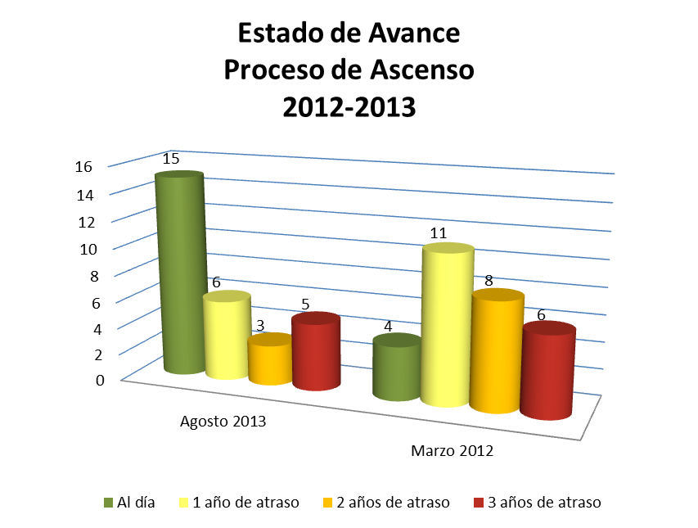
PROCESO DE ASCENSO Y PROMOCIÓN
Diagnóstico estado nacional

Slide 4
PROCESO DE ASCENSO Y PROMOCIÓN
Avance 2012 - 2013
S.S. Antofagasta S.S. Atacama S.S. Coquimbo S.S. Valparaíso - San Antonio S.S. Aconcagua S.S. O´Higgins S.S. Maule S.S. Ñuble S.S. Concepción S.S. Biobío S.S. Araucanía Norte S.S. Valdivia S.S. Magallanes S.S. Metropolitano Central S.S. Metropolitano Norte
S.S. Arica
S.S. Iquique
S.S. Arauco
S.S. Del Reloncaví
S.S. Chiloé
S.S. Metropolitano Oriente
S.S. Metropolitano Sur
S.S. Metropolitano Occidente
S.S. Metropolitano Sur Oriente
S.S. Araucanía Sur
S.S. Viña del Mar S.S. Talcahuano S.S. Osorno
S.S. Aysén

Slide 5
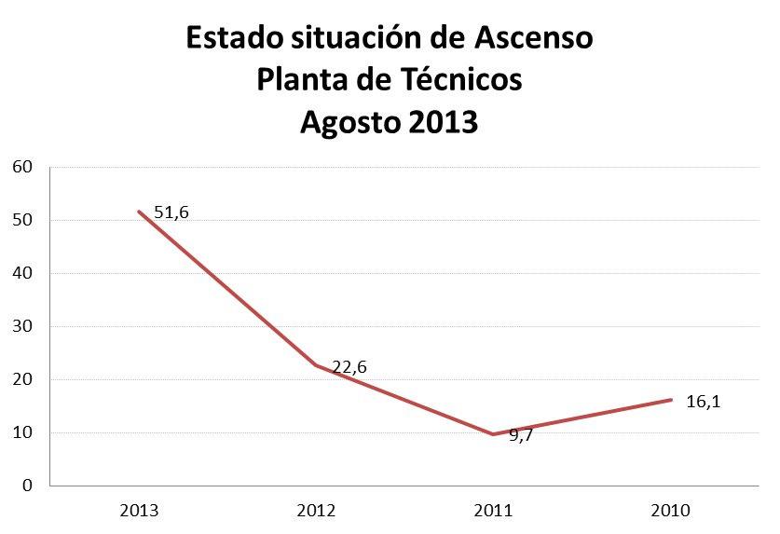
PROCESO DE ASCENSO Y PROMOCIÓN
Planta Técnicos

Slide 6
PROCESO DE ASCENSO Y PROMOCIÓN
Planta Técnicos
AL DIA
S.S. Antofagasta
2012
S.S. Arica
2011
S.S. Aysén
2010
S.S. Arauco
S.S. Atacama
S.S. Coquimbo
S.S. Valparaíso- SA
S.S. Viña del Mar- Quillota
S.S. Aconcagua
S.S. O’higgins
S.S. Maule
S.S. Talcahuano
S.S. Biobío
S.S. Araucanía Sur
S.S. Osorno
S.S. Reloncaví
S.S. Chiloé
S.S. Magallanes
S.S. Iquique
S.S. Ñuble
S.S. Concepción
S.S. Araucanía Norte
S.S. Valdivia
S.S.M. Central
S.S.M. Norte
S.S.M. Oriente
S.S.M. Occidente
S.S.M. Sur Oriente
S.S.M. Sur

Slide 7
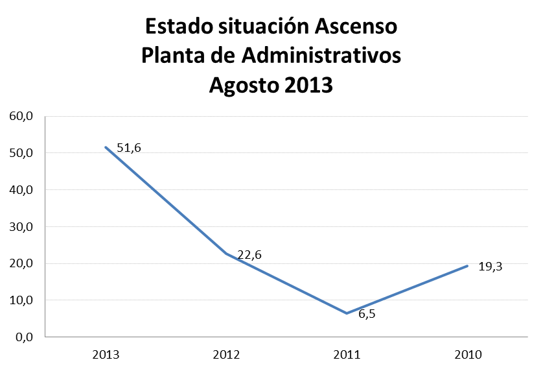
PROCESO DE ASCENSO Y PROMOCIÓN
Planta Administrativos

Slide 8
PROCESO DE ASCENSO Y PROMOCIÓN
Planta Administrativos
AL DIA
S.S. Antofagasta
2012
S.S. Arica
2011
S.S. Aysén
2010
S.S. Arauco
S.S. Coquimbo
S.S. Valparaíso- SA
S.S. Viña del Mar- Quillota
S.S. Aconcagua
S.S. O’higgins
S.S. Maule
S.S. Talcahuano
S.S. Biobío
S.S. Araucanía Sur
S.S. Osorno
S.S. Reloncaví
S.S. Chiloé
S.S. Magallanes
S.S. Iquique
S.S. Ñuble
S.S. Concepción
S.S. Araucanía Norte
S.S. Valdivia
S.S.M. Central
S.S.M. Oriente
S.S.M. Occidente
S.S.M. Sur Oriente
S.S. Atacama
S.S.M. Sur
S.S.M. Norte

Slide 9
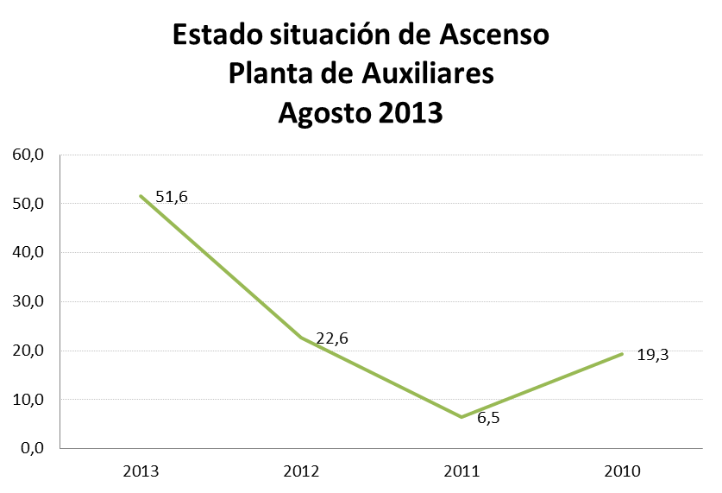
PROCESO DE ASCENSO Y PROMOCIÓN
Planta Auxiliares

Slide 10
PROCESO DE ASCENSO Y PROMOCIÓN
Planta Auxiliares
AL DIA
S.S. Antofagasta
2012
S.S. Arica
2011
S.S. Aysén
2010
S.S. Arauco
S.S. Atacama
S.S. Coquimbo
S.S. Valparaíso- SA
S.S. Viña del Mar- Quillota
S.S. Aconcagua
S.S. O’higgins
S.S. Maule
S.S. Talcahuano
S.S. Biobío
S.S. Araucanía Sur
S.S. Osorno
S.S. Reloncaví
S.S. Chiloé
S.S. Magallanes
S.S. Iquique
S.S. Ñuble
S.S. Concepción
S.S. Araucanía Norte
S.S. Valdivia
S.S.M. Central
S.S.M. Norte
S.S.M. Oriente
S.S.M. Sur
S.S.M. Sur Oriente
S.S.M. Occidente

Slide 11
PROCESO DE ASCENSO Y PROMOCIÓN
Buenas Prácticas
Generales
Definir y socializar procedimientos administrativos
Desarrollar oportunamente los procesos
Registrar correcta y oportunamente en SIRH
Tramitar oportunamente los actos administrativos ante Contraloría
Revisar exhaustivamente el cumplimiento de requisitos
Verificar los registros de antecedentes académicos

Slide 12
PROCESO DE ASCENSO Y PROMOCIÓN
Buenas Prácticas
Específicos
Otorgar plazos razonables
Notificar formalmente y entregar respaldos a los funcionarios
Registrar escalafones y tramitar ascensos separadamente por estamento
Iniciar acreditación del año siguiente inmediatamente despachado el escalafón y los ascensos a Contraloría
Si es necesario, funcionar con el mínimo del comité de acreditación
Preparar todos los antecedentes previo y revisar con cada funcionario

Slide 13
PROCESO DE ASCENSO Y PROMOCIÓN
Buenas Prácticas
Coordinación
Efectuar periódicamente reuniones con la red de Recursos Humanos
del Servicio
Comunicar oportunamente el cierre de procesos a la
Subdirección de Recursos Físicos y Financieros
Definir estrategias comunicacionales
Mantener contacto permanente con el personal de Contraloría
Desarrollar conocimiento normativo y operativo
Elaborar programas de trabajo en conjunto con la red de Recursos Humanos del Servicio

Slide 14
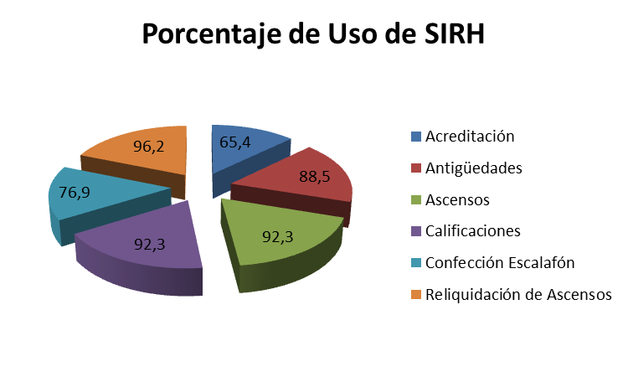
PROCESO DE ASCENSO Y PROMOCIÓN
Operatividad en SIRH

Slide 15
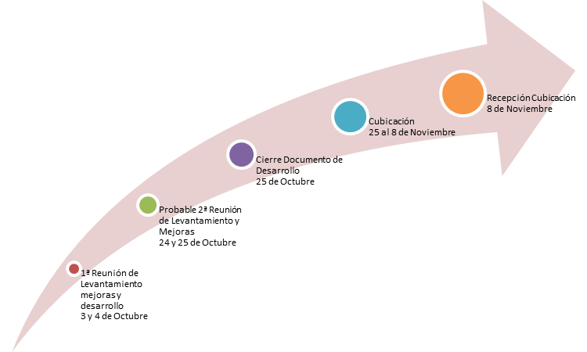
PROCESO DE ASCENSO Y PROMOCIÓN
Operatividad en SIRH
Equipo de DESARROLLO

Slide 16
Muchas gracias

